Slide 1
第13章 抽象类和接口
1

Slide 2
抽象类与抽象方法
当一个父类设计得非常抽象，以至于他没有任何具体的实例，这样的类称为抽象类（abstract class）。抽象类用关键字abstract修饰 。
用关键字abstract修饰的方法称为抽象方法，对于抽象方法，只允许定义，不允许实现，且不允许使用final和abstract同时修饰一个方法。
  修饰符 返回值类型 方法名(参数列表)
  ｛
  方法体 //方法体必须为空
  ｝
抽象方法的方法体甚至连花括号{ }都不能要！
例： public abstract void myMethod(); ✔
  public abstract void myMethod2(){}; ✖
2
2
Notes:
父类(祖先)有一个方法：考上大学 getIntoUniversity( ); 但并未实现。 //即此方法是个抽象方法
子类(后代)继承有这个方法，可以具体去实现“真的考上大学”

Slide 3
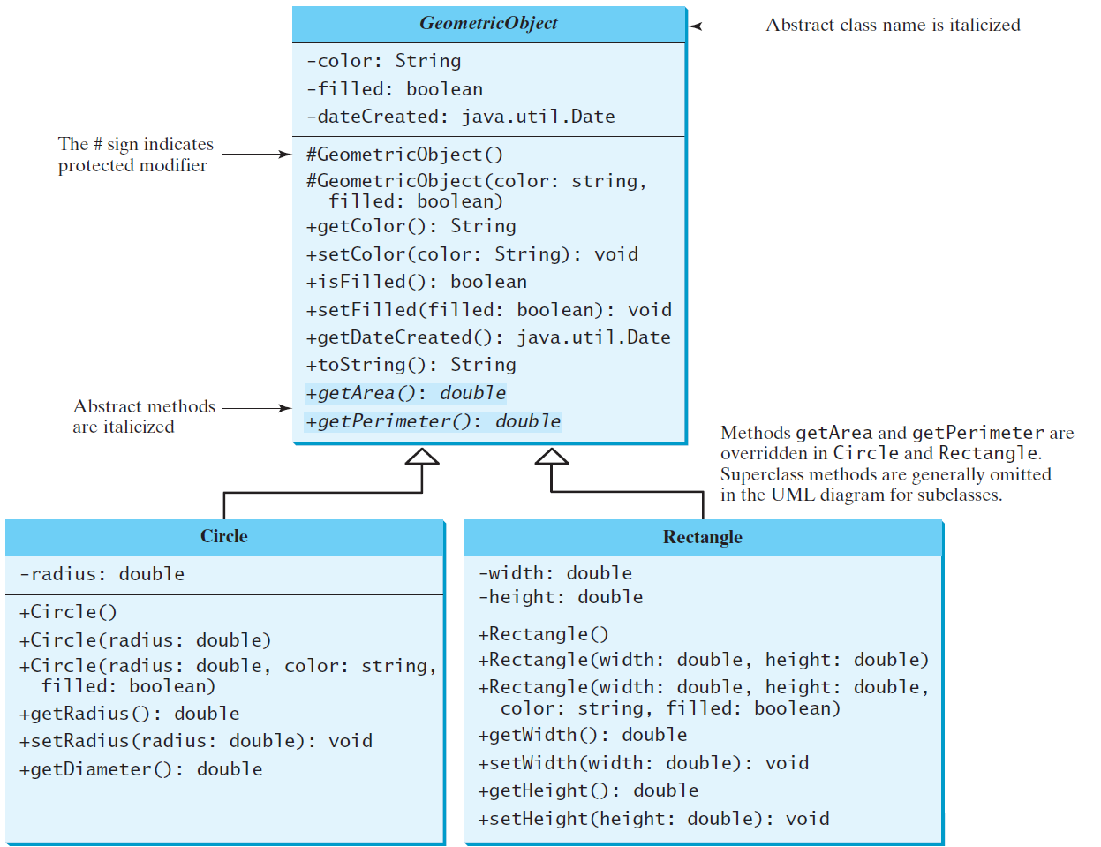
抽象类与抽象方法
抽象类名用斜体表示
GeometricObject
#符号表示
protected修饰符
Circle
Rectangle
抽象方法用斜体表示
TestGeometricObject
Run
3

Slide 4
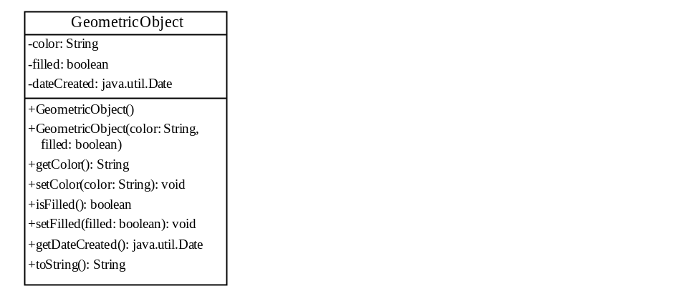
为何要使用抽象方法？
程序清单13-4
GeometricObject geoObject1 = new Circle(5);//新建一个半径为5的圆形
GeometricObject geoObject2 = new Rectangle(5, 3);//新建一个长5宽3的长方形
System.out.println("The two objects have the same area? " +
equalArea(geoObject1, geoObject2));//比较圆形对象和长方形对象面积是否相等
/** A method for comparing the areas of two geometric objects */
public static boolean equalArea(GeometricObject object1, GeometricObject object2)
{
return object1.getArea() == object2.getArea();
}
问题：
如果有没有抽象方法这个技术，GeometricObject类中是否可以具体实现getArea()方法？
✖//如果没有抽象方法,编译器报错！
动态绑定
NO！
如果没有抽象类和抽象方法，要实现不同类型几何体的面积比较，需要写以下方法：
equalArea(Circle c, Rectangle r);//比较圆形和长方形
equalArea(Circle c, Triangle t);//比较圆形和三角形equalArea(Rectangle r, Triangle t);//比较长方形和三角形
equalArea(Circle c, Square s);//比较圆形和正方形
equalArea(Rectangle r, Square s);//比较长方形和正方形
equalArea(Triangle t, Square s);//比较三角形和正方形
equalArea(Star st, Square s);//比较星形和正方形
…… 若干个

Slide 5
抽象类与抽象方法
抽象类和常规类很像，但不能使用new操作符创建它的实例（抽象类不可以用于创建对象）。
抽象方法的实现由子类提供，一个包含抽象方法的类必须声明为抽象类。
换而言之：一个类只要有一个抽象方法，这个类就一定是抽象类！
抽象类的构造方法定义为protected (UML类图中用#标记)，因为它只能被子类使用。创建一个具体子类的实例时，它的父类构造方法被调用以初始化父类中的数据域。
5
5

Slide 6
抽象类中的抽象方法
非抽象类（普通的类）中不能定义抽象方法。
如果一个派生自(继承于)抽象类的子类没有实现父类中的所有抽象方法，这个子类也必须定义为抽象类。
换句话说，派生自(继承于)抽象类的非抽象子类必须实现所有的抽象方法，即使它们在子类中没有使用到。
如果抽象类的子类在定义时，前面没有abstract修饰词，则子类里必须重写父类中所有的抽象方法。
6

Slide 7

不含抽象方法的抽象类
包含抽象方法的类必须是抽象的。
但是，可以定义一个不包含抽象方法的抽象类。这种情况下，也不能使用new操作符创建该类的实例。这种类是用来定义新子类的基类的。
abstract class MyClass {
public void myMethod1(){
具体实现的代码};
public void myMethod2(){
  具体实现的代码};
……
public void myMethodN(){
具体实现的代码};
}
包含抽象方法 → 是抽象类
是抽象类 → 包含抽象方法
“类A包含抽象方法”是“类A是抽象类”的充分但非必要条件
7

Slide 8
覆盖父类方法并将它定义为抽象的
子类可以覆盖父类的方法（非抽象方法），并将它定义为abstract。
这虽然少见，但是它在当父类的方法实现在子类中变得无效时很有用。这种情况下，子类必须定义为abstract。
8

Slide 9
抽象类的父类可以是非抽象的
即使子类的父类是具体的，子类也可以是抽象的。（ 抽象类可以从非抽象类派生）
例如Object类是具体的（非抽象的），但是它的子类如GeometricObject可以是抽象的（有抽象方法例如getArea）。
9

Slide 10
抽象类作为数据类型
不能使用new操作符从一个抽象类创建实例，但是抽象类可以用作一种数据类型。
因此，下面的语句创建一个元素是GeometricObject类型的数组是正确的：
GeometricObject[] geo = new GeometricObject[10];
数组的元素可利用“多态”，将GeometricObject子类的对象赋值给GeometricObject[0]、GeometricObject[1]……
注意，此处new的是一个数组，而不是new的一个GeometricObject对象
10

Slide 11
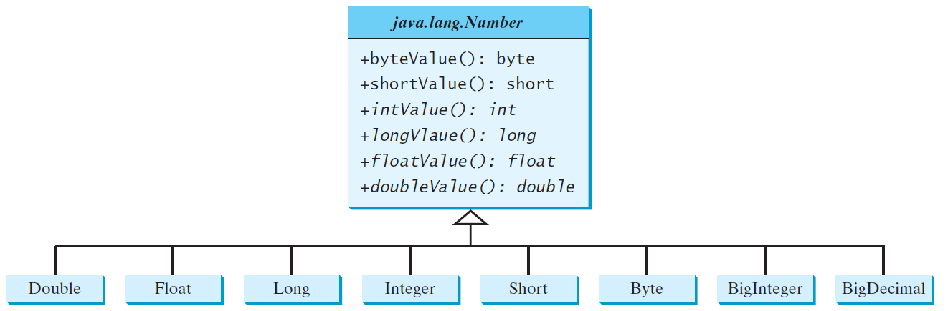
示例学习：抽象的Number类
LargestNumbers
Run
11

Slide 12
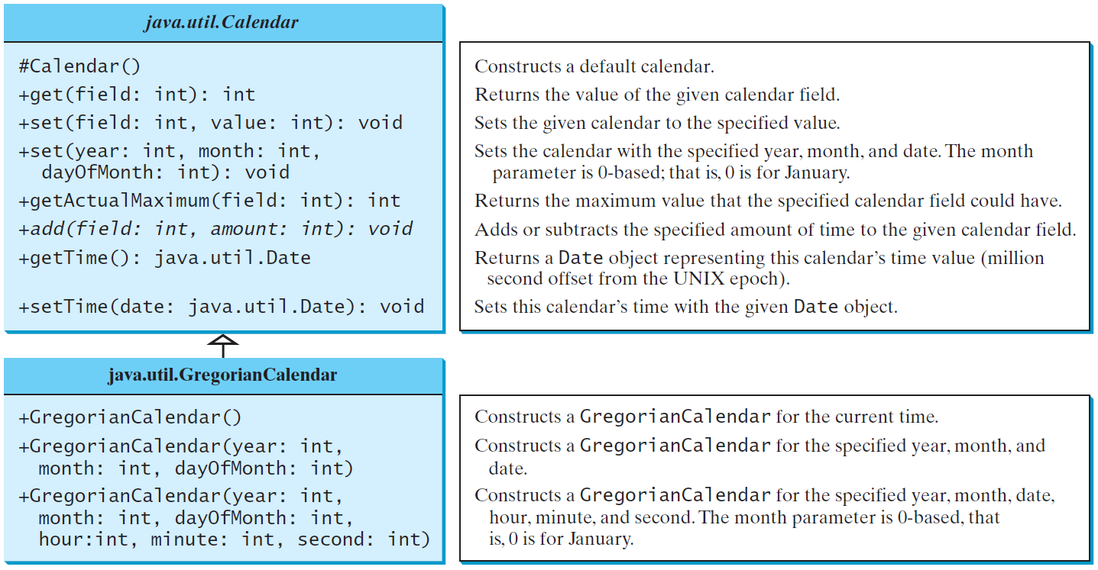
抽象的 Calendar 类和它的 GregorianCalendar 子类
12

Slide 13
抽象的Calendar类and它的 GregorianCalendar子类
一个 java.util.Date 的实例表示以毫秒为精度的特定时刻。java.util.Calendar 是一个抽象的基类，可以提取详细的日历信息，例如，年、月、日、小时、分钟和秒。
Calendar类的子类可以实现特定的日历系统，例如，公历（Gregoriam历）、农历和犹太历。
目前，Java API支持公历类java.util.GregorianCalendar 。
13

Slide 14
GregorianCalendar 类
可以使用new GregorianCalendar() 利用当前时间构造一个默认的GregorianCalendar对象；
可以使用new GregorianCalendar(year, month, date) ，利用指定的year, month和 date 构造一个GregorianCalendar对象。参数month是基于0的，即0代表1月。
14

Slide 15
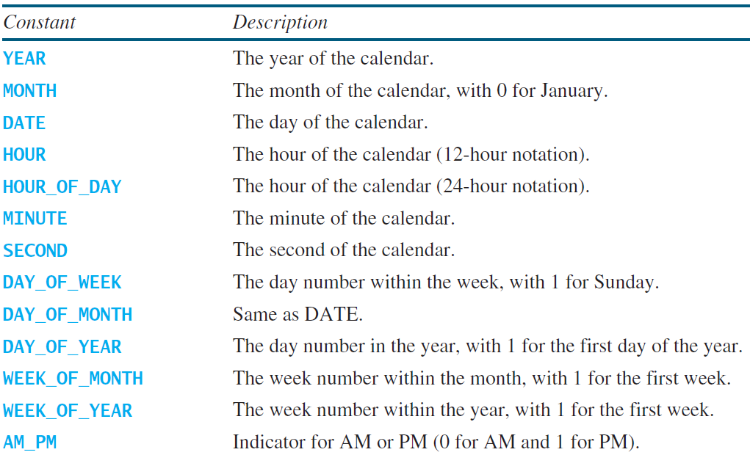
Calendar类中的get方法
在 Calendar 类中定义的get(int field) 方法在从Calendar 类中提取日期和时间信息方面很有用。日期和时间域都被定义为常量，如下表所示。
15

Slide 16
从Calendar中获取Date/Time信息
TestCalendar
Run
16

Slide 17
接口
什么是接口?
接口有什么用途?
如何定义接口?
如何使用接口?
17

Slide 18
接口及其用途
接口是一种与类相似的结构，只包含常量和抽象方法。
接口在许多方面与抽象类很相似，但是它的目的是指明相关或者不相关类的多个对象的共同行为。
例如，使用正确的接口，可以指明这些对象是否是可比较的、可食用的、以及可克隆的。
18

Slide 19
定义接口
为了区分接口和类，Java采用下面的语法定义接口:
    修饰符 interface 接口名 {
    常量声明; //“数据”域
    方法签名; //方法域（抽象方法：只定义，不实现）
    }
对比类的定义：
    修饰符 class 类名 {
    变量声明; //数据域
    方法声明; //方法域（绝大部分情况都具体实现）
    }
19

Slide 20
定义接口
为了区分接口和类，Java采用下面的语法定义接口:
    修饰符 interface 接口名 {
    常量声明; //“数据”域
    方法签名; //方法域（只定义，不实现）
    }
    例如：
      public interface Edible {
      /** Describe how to eat */
      public abstract String howToEat();
      }
20

Slide 21
接口是一种特殊的类
在Java中，接口被看作是一种特殊的类。就像常规类一样，每个接口都被编译为独立的字节码文件。
使用接口或多或少有点像使用抽象类。例如，可以使用接口作为引用变量的数据类型或类型转换的结果等。
与抽象类相似，不能使用new操作符创建接口的实例。（接口根本没有构造方法！）
21

Slide 22
接口是一种特殊的类
使用implements关键字，类可以继承接口。（UML类图之间用虚线表明继承关系，子类指向接口）
类和接口之间的继承关系称为接口继承（interface inheritance）。因为“接口继承”和“类继承”本质上是相同的，所以都简称为继承。
“接口继承”的语法：
class 子类名 implements 接口名
对比“类继承”的语法 ：
class 子类名 extends 父类名
22

Slide 23
接口是一种特殊的类
一个子类最多只能类继承(extends)一个父类。
（原因：单一继承）
但子类可以同时接口继承(implements)多个接口。
一个子类可以同时类继承(extends)一个父类，和接口继承(implements)多个接口。
例如：
class Chicken extends Animal implements Edible
23

Slide 24
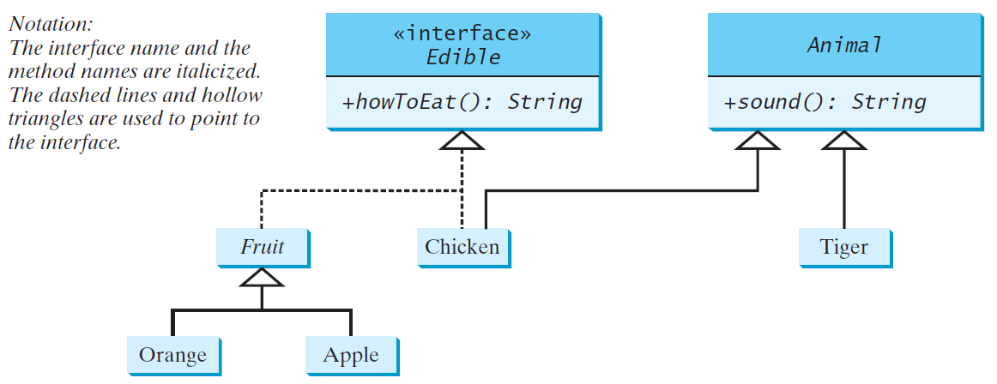
示例
可以使用Edible接口明确一个对象是否可食用。这需要使用implements关键字让对象的类实现这个接口来完成。例如，TestEdible例子中的Chicken类和Fruit类实现Edible接口。
Edible
TestEdible
Run
24

Slide 25
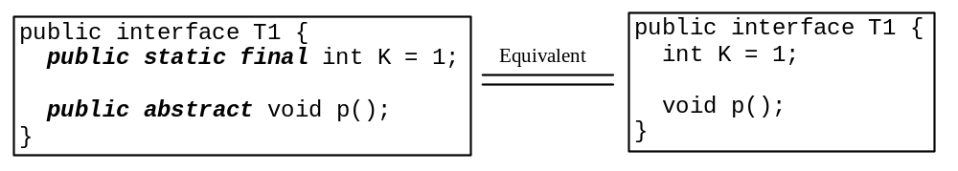
接口中省略修饰符
  接口中所有的数据域（常量）修饰符均是 public final static，所有的方法（抽象方法）均是 public abstract。
  因此，上面这些修饰符可以省略。如下所示：
  定义在接口中的常量可以通过“接口名.常量名”访问。
25

Slide 26
Comparable接口
// This interface is defined in
// java.lang package
package java.lang;
public interface Comparable<E> {
public int compareTo(E o);
}
26

Slide 27
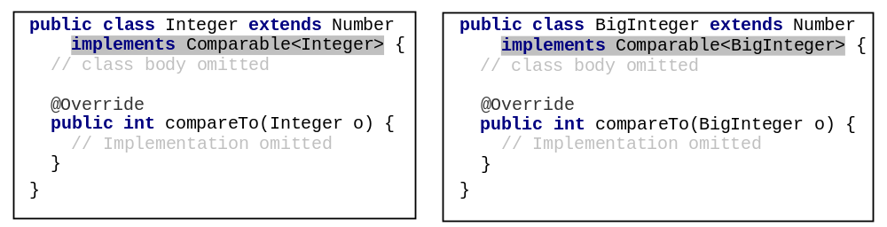
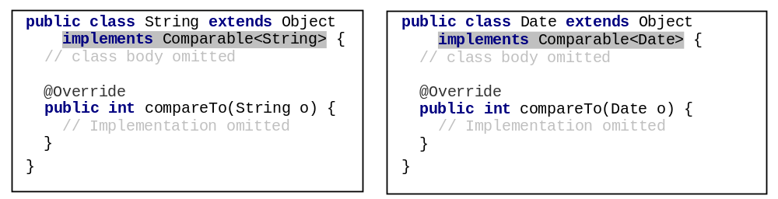
Integer和BigInteger类
String和Date类
27

Slide 28
示例
使用规则：
instanceA.compareTo(instanceB)
例：
System.out.println(new Integer(3).compareTo(new Integer(5)));
System.out.println("ABC".compareTo("ABE"));
java.util.Date date1 = new java.util.Date(2013, 1, 1);
java.util.Date date2 = new java.util.Date(2012, 1, 1);
System.out.println(date1.compareTo(date2));
28

Slide 29
通过 sort 方法
设 n 是整数对象， s 是 String 对象， d 是 Date 对象。下列表达均为 true.
java.util.Arrays.sort(array) 方法要求数组中的元素是Comparable<E>的实例。
SortComparableObjects
Run
29

Slide 30
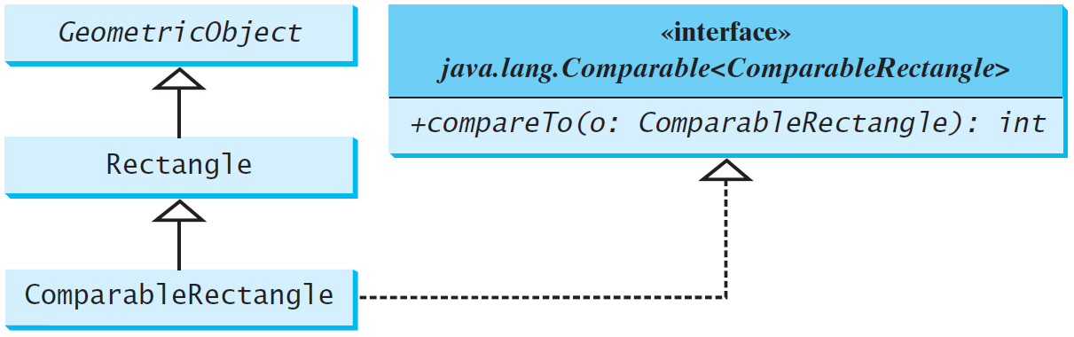
定义一个实现比较功能的类
ComparableRectangle
SortRectangles
Run
30
Notes:
30

Slide 31
Cloneable接口
  标记接口：空接口。
  一个标记接口既不包含常量也不包含方法。它用来表示一个类拥有某些特定的属性。实现Cloneable接口的类标记为可克隆的，而且它的对象可以使用在Object类中定义的clone()方法克隆。
    package java.lang;
    public interface Cloneable {
    } //接口定义中，既没有常量，也没有抽象方法
31

Slide 32
示例
Java库中很多类 (例如, Date、Calendar、ArrayList) 实现了Cloneable。这样，这些类的实例可以被克隆。
例如下面的代码：
Calendar calendar = new GregorianCalendar(2003, 2, 1);
Calendar calendarCopy = (Calendar)calendar.clone();
System.out.println("calendar == calendarCopy is " +
  (calendar == calendarCopy));
  System.out.println("calendar.equals(calendarCopy) is "
  + calendar.equals(calendarCopy));
显示结果：
  calendar == calendarCopy is false
  calendar.equals(calendarCopy) is true
32
Notes:
32

Slide 33
实现 Cloneable 接口
为了定义一个自定义类来实现Cloneable接口，这个类必须覆盖Object类中的Clone()方法。下面的代码定义了一个实现Cloneable和Comparable的名为House的类。
House
33
Notes:
33

Slide 34
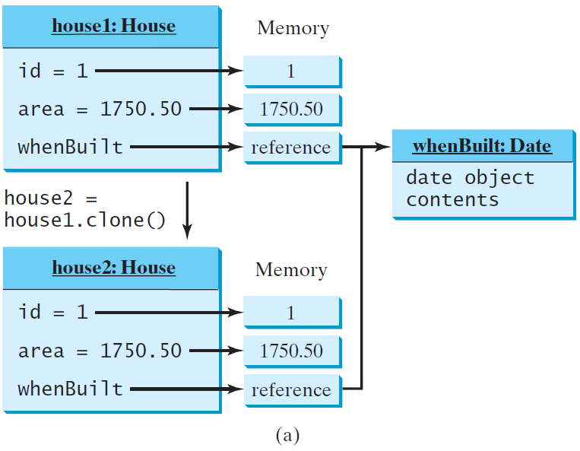
浅复制 vs. 深复制
House house1 = new House(1, 1750.50);
House house2 = (House)house1.clone();
浅复制
34
Notes:
34

Slide 35
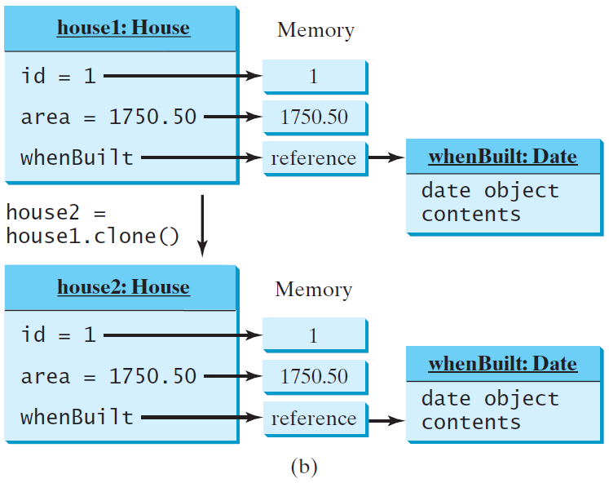
浅复制 vs. 深复制
House house1 = new House(1, 1750.50);
House house2 = (House)house1.clone();
深复制
35
Notes:
35

Slide 36
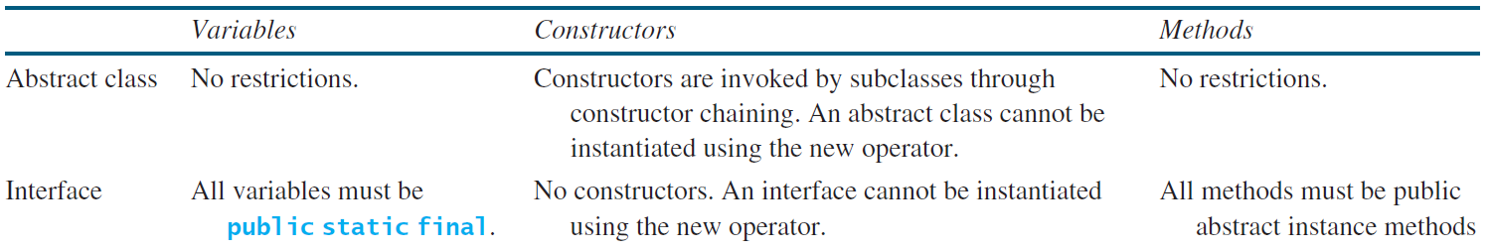
接口与抽象类
  接口中的数据域必须是常量，而抽象类中的数据域可以是各种类型。
  接口没有构造方法，而抽象类的子类可以通过构造方法链调用构造方法。
  接口中所有方法必须是公共的抽象实例方法，而抽象类中可以有非抽象的方法。
  Java只允许类的扩展做单一继承，但允许使用接口做多重扩展。
36

Slide 37
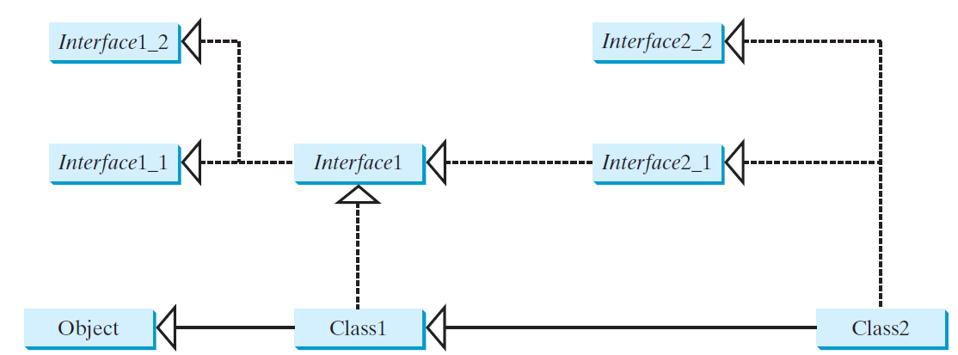
接口与抽象类
  所有的类共享同一个根类Object，但接口没有共同的根。与类相似，接口也可以定义一种类型。一个接口类型的变量可以引用任何实现该接口的类的实例。如果一个类实现了一个接口，那么这个接口就类似于该类的父类。可以将接口当做一种数据类型使用，将接口类型的变量转换为它的子类，反过来也可以。
  假设 c 是 Class2 的一个实例，那么 c 也是Object, Class1, Interface1, Interface1_1, Interface1_2, Interface2_1, 及 Interface2_2的实例。
37

Slide 38
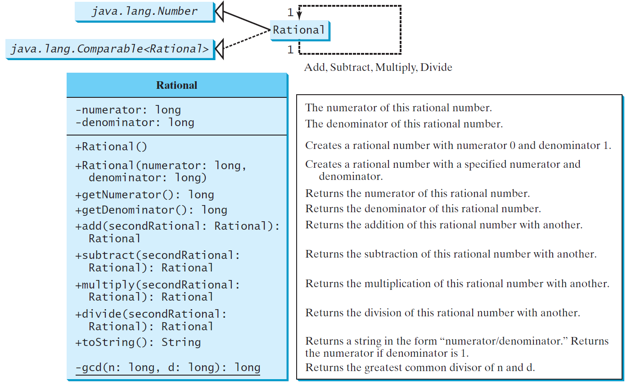
示例学习：Rational 类
Rational
TestRationalClass
Run
38

Slide 39
Designing a Class
(Coherence) A class should describe a single entity, and all the class operations should logically fit together to support a coherent purpose. You can use a class for students, for example, but you should not combine students and staff in the same class, because students and staff have different entities.

Slide 40
Designing a Class, cont.
(Separating responsibilities) A single entity with too many responsibilities can be broken into several classes to separate responsibilities. The classes String, StringBuilder, and StringBuffer all deal with strings, for example, but have different responsibilities. The String class deals with immutable strings, the StringBuilder class is for creating mutable strings, and the StringBuffer class is similar to StringBuilder except that StringBuffer contains synchronized methods for updating strings.

Slide 41
Designing a Class, cont.
Classes are designed for reuse. Users can incorporate classes in many different combinations, orders, and environments. Therefore, you should design a class that imposes no restrictions on what or when the user can do with it, design the properties to ensure that the user can set properties in any order, with any combination of values, and design methods to function independently of their order of occurrence.

Slide 42
Designing a Class, cont.
Provide a public no-arg constructor and override the equals method and the toString method defined in the Object class whenever possible.

Slide 43
Designing a Class, cont.
Follow standard Java programming style and naming conventions. Choose informative names for classes, data fields, and methods. Always place the data declaration before the constructor, and place constructors before methods. Always provide a constructor and initialize variables to avoid programming errors.

Slide 44
Using Visibility Modifiers
Each class can present two contracts – one for the users of the class and one for the extenders of the class. Make the fields private and accessor methods public if they are intended for the users of the class. Make the fields or method protected if they are intended for extenders of the class. The contract for the extenders encompasses the contract for the users. The extended class may increase the visibility of an instance method from protected to public, or change its implementation, but you should never change the implementation in a way that violates that contract.

Slide 45
Using Visibility Modifiers, cont.
A class should use the private modifier to hide its data from direct access by clients. You can use get methods and set methods to provide users with access to the private data, but only to private data you want the user to see or to modify. A class should also hide methods not intended for client use. The gcd method in the Rational class is private, for example, because it is only for internal use within the class.

Slide 46
Using the static Modifier
A property that is shared by all the instances of the class should be declared as a static property.

Slide 47

Chapter 13

